Slide 1


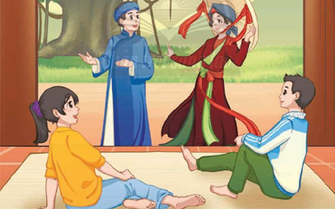

HOẠT ĐỘNG TRẢI NGHIỆM, HƯỚNG NGHIỆP 8
CHỦ ĐỀ 6:
THAM GIA HOẠT ĐỘNG
PHÁT TRIỂN CỘNG ĐỒNG

Slide 2
KHỞI ĐỘNG
Tham gia hoạt động phát triển cộng động là một việc làm thiết thực thể hiện tinh thần trách nhiệm và sự gắn kết của mỗi cá nhân với cộng đồng nơi mình sinh sống, học tập hoặc làm việc. Tại địa phương, có rất nhiều hoạt động vừa sức phù hợp với độ tuổi của các em như tham gia các hoạt động giới thiệu và bảo tồn cảnh quan thiên nhiên, tham gia giáo dục truyền thống tham gia các hoạt động thiện nguyện,... Chính nhờ việc tham gia các hoạt động xã hội này mà các em trưởng thành hơn, thấy được trách nhiệm của mình với cộng đồng và phát triển nhiều kĩ năng xã hội cho bản thân.

Slide 3

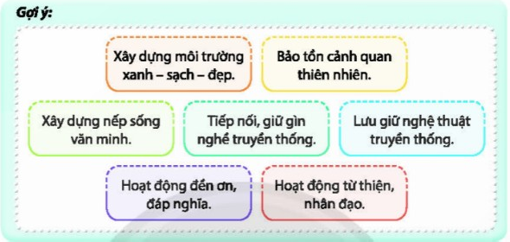
CHỦ ĐỀ 6: THAM GIA HOẠT ĐỘNG PHÁT TRIỂN CỘNG ĐỒNG
1
Tìm hiểu các hoạt động phát triển cộng đồng ở địa phương
TRÒ CHƠI
- Tên trò chơi: “Chạy tiếp sức”.
- Tổ chức: Chia lớp thành 2 đội.
- Luật chơi: Trong vòng 3 phút, các thành viên trong mỗi đội lần lượt viết tên những hoạt động phát triển cộng đồng ở địa phương mà mình biết hoặc từng tham gia lên phần bảng của đội mình. Mỗi thành viên chỉ viết tên một hoạt động, sau đó chuyển phấn cho thành viên tiếp theo. Đội nào viết được nhiều hơn đội đó sẽ chiến thắng

Slide 4
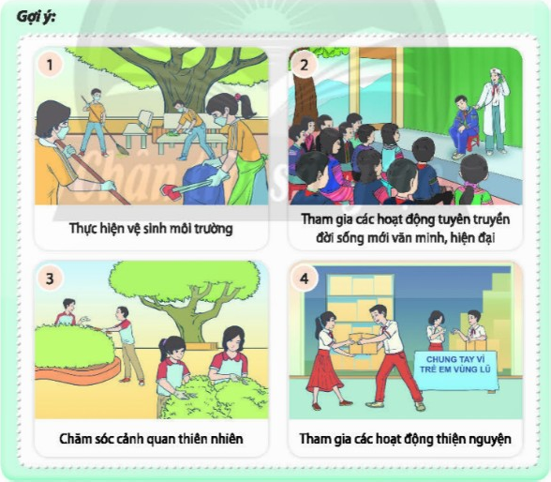
CHỦ ĐỀ 6: THAM GIA HOẠT ĐỘNG PHÁT TRIỂN CỘNG ĐỒNG
1
Tìm hiểu các hoạt động phát triển cộng đồng ở địa phương
THẢO LUẬN NHÓM
Yêu cầu: Lớp chia thành 4 nhóm, chia sẻ về những việc đã làm hoặc tham gia những hoạt động góp phần phát triển cộng đồng của nhóm, có thể vẽ thêm tranh minh hoạ.

Slide 5
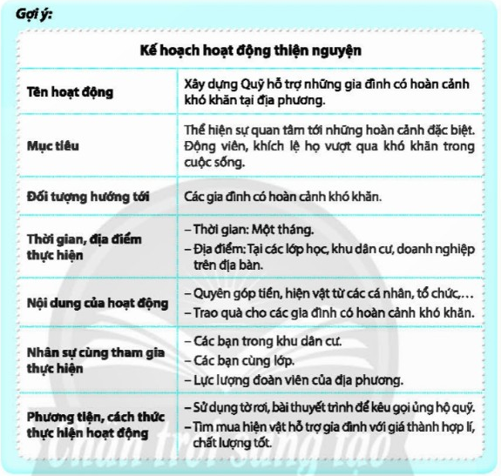
CHỦ ĐỀ 6: THAM GIA HOẠT ĐỘNG PHÁT TRIỂN CỘNG ĐỒNG
2
Lập và thực hiện kế hoạch hoạt động thiện nguyện
THẢO LUẬN NHÓM
Hãy thuyết trình kế hoạch của mình trước lớp. Các bạn khác lắng nghe, đưa ý kiến góp ý để bản kế hoạch của bạn hoàn thiện hơn?
Yêu cầu: Làm việc theo cặp đôi, mỗi em chọn một hoạt động thiện nguyện phù hợp với bản thân và lập kế hoạch thực hiện theo gợi ý. Trong quá trình làm việc độc lập, từng cặp thảo luận, trao đổi hoặc góp ý để cùng hoàn thành nhiệm vụ.

Slide 6

CHỦ ĐỀ 6: THAM GIA HOẠT ĐỘNG PHÁT TRIỂN CỘNG ĐỒNG
2
Lập và thực hiện kế hoạch hoạt động thiện nguyện
PHÓNG SỰ THỰC TẾ
Yêu cầu: 1 em làm phóng viên, 1 em làm thư kí trường quay ghi chép lại các ý kiến và ghi lên bảng:
• Phóng viên: “Tôi được biết, các bạn vừa thực hiện xong một kế hoạch thiện nguyện và đã chuẩn bị hình ảnh hoặc video thực tế, các bạn hãy sẵn sàng để chia sẻ cùng cả lớp nhé!”. Phóng viên có thể phỏng vấn sâu để các bạn chia sẻ nhiều hơn về hoạt động thiện nguyện mình đã thực hiện.
• Thư kí: Ghi chép lên bảng.

Slide 7
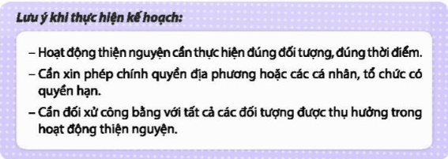
CHỦ ĐỀ 6: THAM GIA HOẠT ĐỘNG PHÁT TRIỂN CỘNG ĐỒNG
2
Lập và thực hiện kế hoạch hoạt động thiện nguyện

Slide 8

CHỦ ĐỀ 6: THAM GIA HOẠT ĐỘNG PHÁT TRIỂN CỘNG ĐỒNG
2
Lập và thực hiện kế hoạch hoạt động thiện nguyện
LÀM VIỆC NHÓM
Yêu cầu: Hãy chia sẻ theo nhóm về cảm xúc khi thực hiện những hoạt động thiện nguyện vì cộng đồng: một câu chuyện, điều thú vị, điều bất ngờ hoặc cảm xúc chung trong cả quá trình thực hiện hoạt động thiện nguyện. Em có thể dùng hình ảnh hoặc video đã chuẩn bị để minh hoạ trực quan hơn khi chia sẻ.

Slide 9
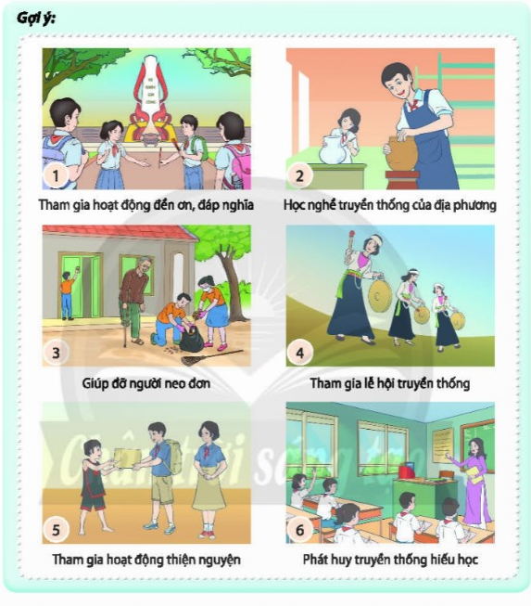
CHỦ ĐỀ 6: THAM GIA HOẠT ĐỘNG PHÁT TRIỂN CỘNG ĐỒNG
3
Tham gia các hoạt động giáo dục truyền thống ở địa phương
THẢO LUẬN NHÓM
Yêu cầu: Lớp chia thành 6 nhóm, mỗi nhóm phụ trách một nội dung nhiệm vụ như gợi ý ở mục 1, nhiệm vụ 3, trang 52 SGK, hãy thảo luận và đưa ra những việc làm em có thể tham gia hoạt động giáo dục truyền thống ở địa phương.

Slide 10
CHỦ ĐỀ 6: THAM GIA HOẠT ĐỘNG PHÁT TRIỂN CỘNG ĐỒNG
3
Tham gia các hoạt động giáo dục truyền thống ở địa phương
☞ Để tham gia hoạt động đền ơn đáp nghĩa, các em có thể tham gia việc chăm sóc và bảo vệ nghĩa trang liệt sĩ tại địa phương, tham gia giúp đỡ gia đình có công với cách mạng, tham gia các hoạt động do Hội Cựu chiến binh phát động,...

Slide 11
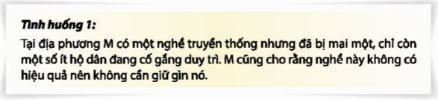
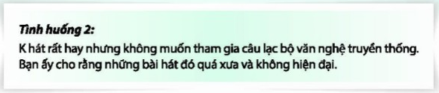
CHỦ ĐỀ 6: THAM GIA HOẠT ĐỘNG PHÁT TRIỂN CỘNG ĐỒNG
3
Tham gia các hoạt động giáo dục truyền thống ở địa phương
THẢO LUẬN NHÓM
Yêu cầu: Lớp chia thành 4 nhóm, mỗi tình huống do 2 nhóm phụ trách. Hãy thảo luận, đóng vai đưa ra lời khuyên cho M và K để thực hiện một số việc làm góp phần giáo dục truyền thống của địa phương trong hai tình huống đó. Các nhóm có thể sáng tạo trong cách thể hiện như: chỉ cử một đại diện để đưa ra lời khuyên theo ý tưởng chung của nhóm hoặc có thể phân nhiều vai để cùng nhau đưa ra lời khuyên.

Slide 12

CHỦ ĐỀ 6: THAM GIA HOẠT ĐỘNG PHÁT TRIỂN CỘNG ĐỒNG
3
Tham gia các hoạt động giáo dục truyền thống ở địa phương
TRÒ CHƠI
- Tên trò chơi: “Chia sẻ cảm nhận sau lời bài hát”.
- Luật chơi: Một em làm quản trò, các bạn còn lại xếp thành vòng tròn hoặc đứng nguyên tại chỗ, đồng thanh hát một bài hát về tình yêu quê hương, đất nước và truyền tay nhau một lá cờ Tổ quốc. Mỗi lần hát xong hai câu thì người quản trò ra hiệu cả lớp dừng hát, bạn nào được trao lá cờ sẽ chia sẻ cảm nhận của mình khi tham gia thực hiện những hoạt động giáo dục truyền thống của địa phương.

Slide 13
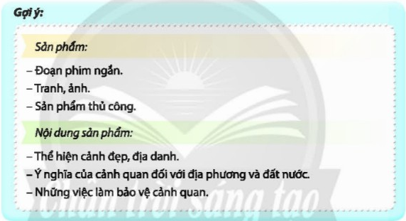
CHỦ ĐỀ 6: THAM GIA HOẠT ĐỘNG PHÁT TRIỂN CỘNG ĐỒNG
4
Thiết kế sản phẩm thể hiện vẻ đẹp cảnh quan thiên nhiên của địa phương
Yêu cầu: Chia lớp thành 4 nhóm theo gợi ý hình thức sản phẩm thể hiện vẻ đẹp danh lam thắng cảnh, cảnh quan thiên nhiên của địa phương ở mục 1, nhiệm vụ 4, trang 53 SGK: video clip, tranh cổ động, sản phẩm thủ công... Trong nhóm cử trưởng nhóm và thư kí, tổ chức thảo luận để chia sẻ lí do chọn hình thức trình bày sản phẩm; những thuận lợi, khó khăn và kinh nghiệm để làm sản phẩm của mình. Trưởng nhóm tổng hợp, thư kí ghi chép lại ý kiến của các bạn trong nhóm và đưa ra ý kiến chung của nhóm.
THẢO LUẬN NHÓM

Slide 14
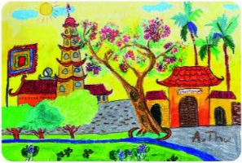
CHỦ ĐỀ 6: THAM GIA HOẠT ĐỘNG PHÁT TRIỂN CỘNG ĐỒNG
4
Thiết kế sản phẩm thể hiện vẻ đẹp cảnh quan thiên nhiên của địa phương
GIỚI THIỆU SẢN PHẨM
Hãy chia sẻ cảm xúc trong nhóm về sản phẩm đã thiết kế?
Yêu cầu: Chia lớp thành các nhóm sản phẩm thể hiện vẻ đẹp danh lam thắng cảnh, cảnh quan thiên nhiên có cùng một nội dung chủ đề. Có thể chia ra thành: danh lam thắng cảnh (cảnh đẹp nổi tiếng) và cảnh quan thiên nhiên của địa phương; hoặc chia thành: cảnh quan lịch sử, cảnh quan văn hoá tâm linh, cảnh quan thiên nhiên,...

Slide 15
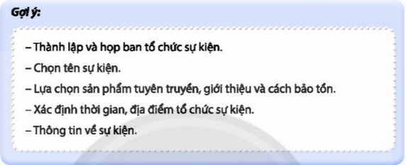
CHỦ ĐỀ 6: THAM GIA HOẠT ĐỘNG PHÁT TRIỂN CỘNG ĐỒNG
5
Tổ chức sự kiện giới thiệu về vẻ đẹp cảnh quan thiên nhiên, danh lam thắng cảnh…
THẢO LUẬN NHÓM
Yêu cầu: Chia lớp thành các nhóm 6 em, hãy chuẩn bị và lập kế hoạch tổ chức sự kiện giới thiệu cảnh quan thiên nhiên, danh lam thắng cảnh của địa phương và cách bảo tồn theo yêu cầu ở mục 1, nhiệm vụ 5, trang 54 SGK. Trong nhóm thảo luận, thống nhất cách tổ chức sự kiện và lập một bản kế hoạch tổ chức sự kiện trên giấy A0.

Slide 16
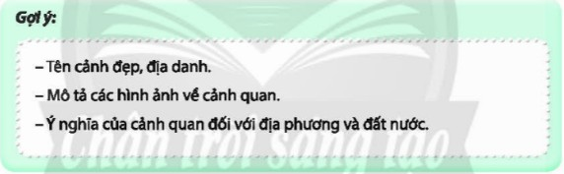
CHỦ ĐỀ 6: THAM GIA HOẠT ĐỘNG PHÁT TRIỂN CỘNG ĐỒNG
5
Tổ chức sự kiện giới thiệu về vẻ đẹp cảnh quan thiên nhiên, danh lam thắng cảnh…
TRƯNG BÀY SẢN PHẨM
Yêu cầu: Các nhóm dựa trên ý tưởng của bản kế hoạch thiết kế và không gian trưng bày để sắp xếp, trang trí đảm bảo tính phù hợp, thẩm mĩ. Các nhóm tham quan các khu trưng bày sản phẩm. Đến khu trưng bày sản phẩm của nhóm nào, nhóm đó sẽ cử một đại diện giới thiệu các sản phẩm của nhóm mình. Hướng dẫn viên giới thiệu các sản phẩm về quê hương: Ngôn ngữ lưu loát, dễ hiểu, dễ nghe.
• Khuôn mặt tươi tắn, cơ thể linh hoạt.
• Có khả năng thuyết phục và lan toả đến mọi người.

Slide 17
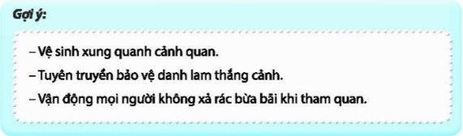
CHỦ ĐỀ 6: THAM GIA HOẠT ĐỘNG PHÁT TRIỂN CỘNG ĐỒNG
5
Tổ chức sự kiện giới thiệu về vẻ đẹp cảnh quan thiên nhiên, danh lam thắng cảnh…
THẢO LUẬN NHÓM
Yêu cầu: Giữ nguyên nhóm hoạt động ở trên, các nhóm chia sẻ về những việc làm bảo tồn cảnh quan thiên nhiên và danh lam thắng cảnh theo gợi ý ở mục 3, nhiệm vụ 5, trang 54 SGK.

Slide 18
CHỦ ĐỀ 6: THAM GIA HOẠT ĐỘNG PHÁT TRIỂN CỘNG ĐỒNG
5
Tổ chức sự kiện giới thiệu về vẻ đẹp cảnh quan thiên nhiên, danh lam thắng cảnh…
Các nhóm họp lại chia sẻ kinh nghiệm tổ chức sự kiện của nhóm mình?

Slide 19
CHỦ ĐỀ 6: THAM GIA HOẠT ĐỘNG PHÁT TRIỂN CỘNG ĐỒNG
6
Duy trì hoạt động phát triển cộng đồng
TUYÊN TRUYỀN VIÊN GIỎI
* Vòng 1: Chuẩn bị bài thuyết trình có nội dung “Ai cũng có thể tham gia hoạt động phát triển cộng đồng”. Trong đó, phần đầu bài thuyết trình nói về cách chọn các hoạt động cộng đồng phù hợp với bản thân, phần sau kêu gọi, vận động mọi người cùng thực hiện các hoạt động cộng đồng và cuối cùng là chia sẻ về những việc làm cụ thể mà các cá nhân trong nhóm đã làm để duy trì phát triển cộng đồng bền vững. Gợi ý:
• Tìm ra những hoạt động phù hợp với lứa tuổi để duy trì việc phát triển cộng đồng bền vững (cộng đồng tồn tại vững bền trong hướng phát triển đi lên).
• Làm tuyên truyền viên vận động mọi người xung quanh cùng thực hiện các hoạt động phát triển cộng đồng.
• Chia sẻ kết quả hoạt động duy trì phát triển cộng đồng bền vững của mỗi cá nhân đã thực hiện.

Slide 20
CHỦ ĐỀ 6: THAM GIA HOẠT ĐỘNG PHÁT TRIỂN CỘNG ĐỒNG
6
Duy trì hoạt động phát triển cộng đồng
TUYÊN TRUYỀN VIÊN GIỎI
* Vòng 2: Tổ chức cuộc thi “Tuyên truyền viên giỏi”
- Mỗi nhóm cử một đại diện tham gia cuộc thi “Tuyên truyền viên giỏi”. Đại diện sẽ thay mặt nhóm thuyết trình trước lớp về nội dung đã được nhóm thảo luận ở vòng 1 “Ai cũng có thể tham gia hoạt động phát triển cộng đồng”.
- Tiêu chí đánh giá tuyên truyền viên giỏi:
• Ngôn ngữ nói và ngôn ngữ cơ thể phải phù hợp, linh hoạt (Tổng: 3 điểm).
• Bài thuyết trình đảm bảo đủ hai nội dung lồng ghép gồm giới thiệu những hoạt động phù hợp với lứa tuổi để duy trì việc phát triển cộng đồng bền vững và vận động mọi người cùng thực hiện các hoạt động phát triển cộng đồng (Tổng: 4 điểm).
• Có khả năng lan toả và thuyết phục mọi người (Tổng: 3 điểm).
• Như vậy, tổng điểm của cả 3 tiêu chí là 10 điểm.

Slide 21
CHỦ ĐỀ 6: THAM GIA HOẠT ĐỘNG PHÁT TRIỂN CỘNG ĐỒNG
6
Duy trì hoạt động phát triển cộng đồng
Chia sẻ trong nhóm về kết quả thực hiện việc duy trì tham gia các hoạt động phát triển cộng đồng?

Slide 22
CHỦ ĐỀ 6: THAM GIA HOẠT ĐỘNG PHÁT TRIỂN CỘNG ĐỒNG
7
Cho bạn, cho tôi
THẢO LUẬN NHÓM
Yêu cầu: Chia lớp thành các nhóm từ 4-6 em, hãy chia sẻ với bạn mình về:
• Ba điểm mạnh trong phẩm chất và năng lực của bạn.
• Một điểm hi vọng bạn sẽ thay đổi hoặc cố gắng hơn.
• Đề xuất một số hoạt động phát triển cộng đồng phù hợp với khả năng của bạn và gia đình bạn.
Ví dụ: Bạn nhanh nhẹn, sáng tạo và có khả năng thuyết phục mọi người nên có nhiều đóng góp tích cực trong hoạt động phát triển cộng đồng nhưng hi vọng bạn biết cách sắp xếp thời gian khoa học hơn để tham gia được nhiều hoạt động hơn nữa.

Slide 23
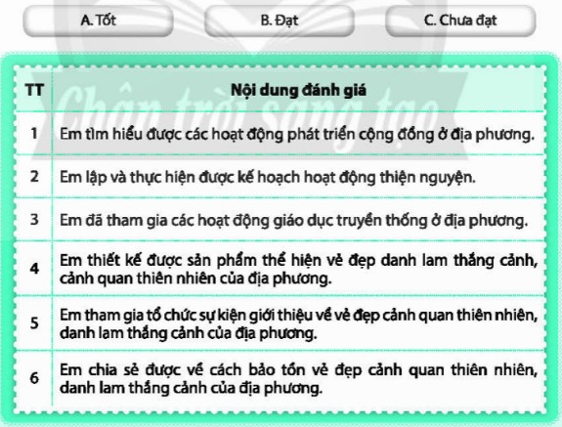
CHỦ ĐỀ 6: THAM GIA HOẠT ĐỘNG PHÁT TRIỂN CỘNG ĐỒNG
Em gặp những thuận lợi và khó khăn khi trải nghiệm với chủ đề này?
8
Khảo sát cuối chủ đề
• Tốt: 3 điểm;
• Đạt: 2 điểm;
• Chưa đạt: 1 điểm.

Slide 24


CHỦ ĐỀ 6: THAM GIA HOẠT ĐỘNG PHÁT TRIỂN CỘNG ĐỒNG
9
Rèn luyện tiếp theo và chuẩn bị chủ đề mới
Em hãy chia sẻ những kĩ năng cần tiếp tục rèn luyện, cách rèn luyện và cách tự đánh giá sự tiến bộ của bản thân trong rèn luyện.
Các em đọc các nhiệm vụ cần thực hiện ở CHỦ ĐỀ 7: TRUYỀN THÔNG PHÒNG TRÁNH THIÊN TAI. Hoàn thành các yêu cầu bài tập ở nhà trong SBT.

Slide 25
CHÀO TẠM BIỆT CÁC EM VÀ HẸN GẶP LẠI!

